Slide 1
人资项目
权限设计和管理(二)

Slide 2
前端权限应用-页面访问和菜单
登出时，重置路由权限和 404问题
功能权限应用

Slide 3
前端权限应用-页面访问和菜单
一
权限受控的主体思路
新建Vuex中管理权限的模块
Vuex筛选权限路由
权限拦截出调用筛选权限Action
静态路由动态路由解除合并

Slide 4
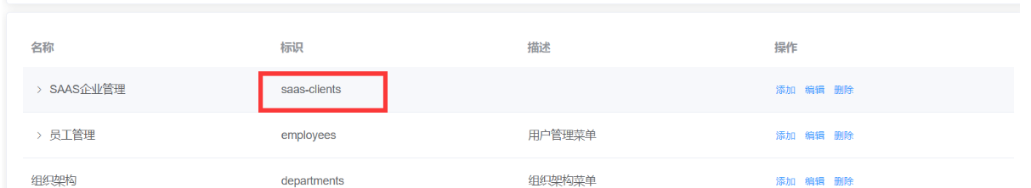
权限受控的主体思路
在权限管理页面中，我们设置了一个标识， 这个标识可以和我们的路由模块进行关联，也就是说，如果用户拥有这个标识，那么用户就可以拥有这个路由模块，如果没有这个标识，就不能访问路由模块
标识和路由进行关联，筛选得出权限路由
通过addRoutes添加
用户登录
获取标识

Slide 5
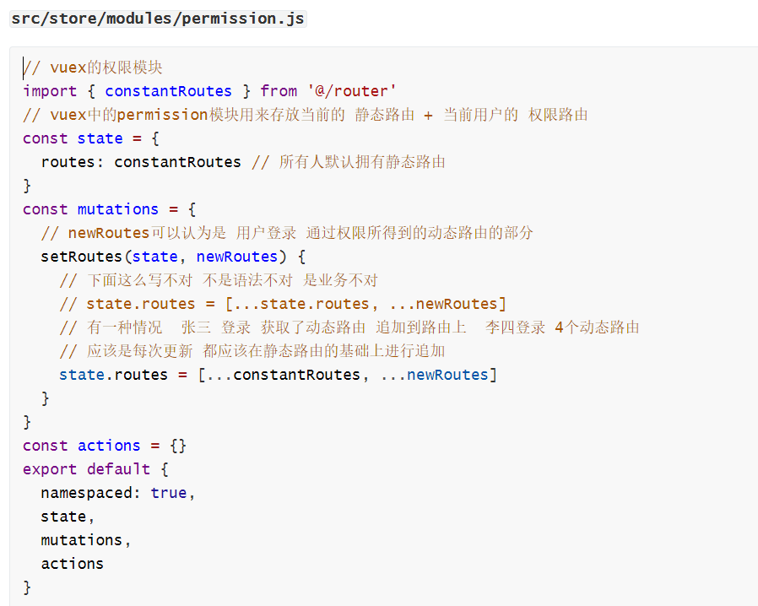
新建Vuex中管理权限的模块

Slide 6
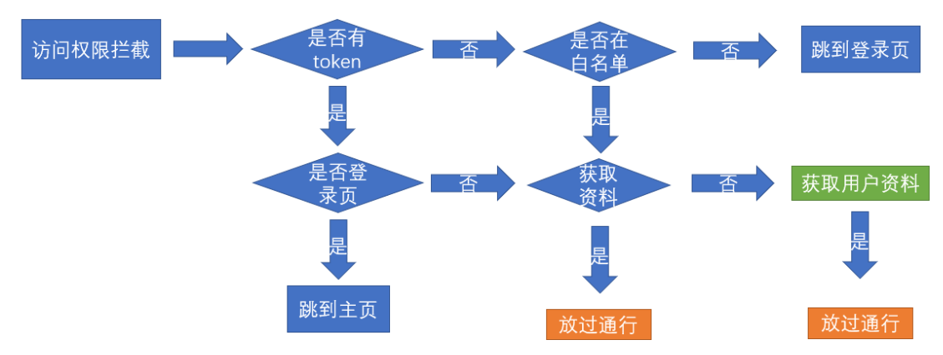
Vuex筛选权限路由

Slide 7
访问权限拦截
是否有token
是否在白名单
跳到登录页
否
否
是
是
是否登录页
获取资料
否
否
获取用户资料
是
是
跳到主页
筛选路由addRoutes
放过通行
放过通行

Slide 8
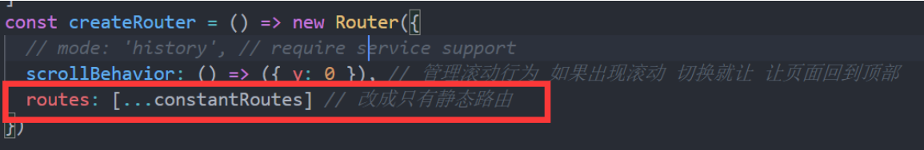
静态路由动态路由解除合并

Slide 9
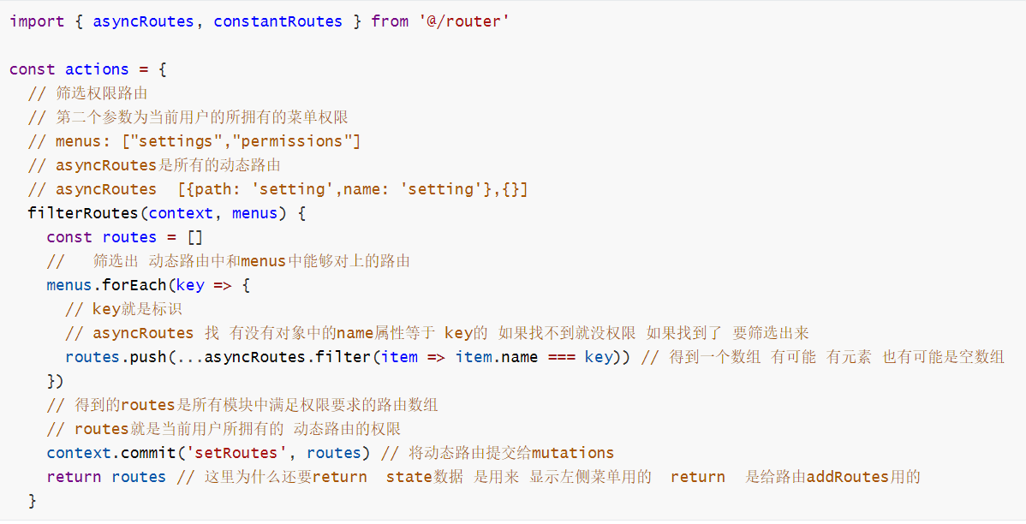
vuex的permission中提供一个action

Slide 10
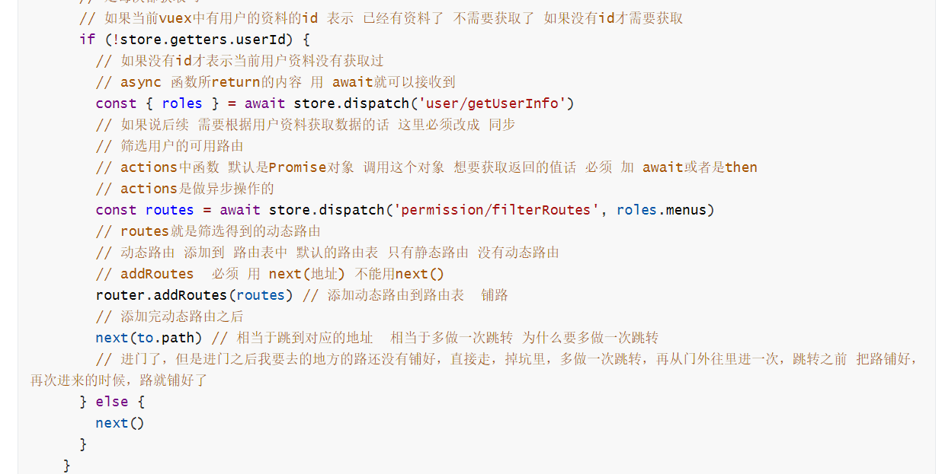
权限拦截出调用筛选权限Action

Slide 11
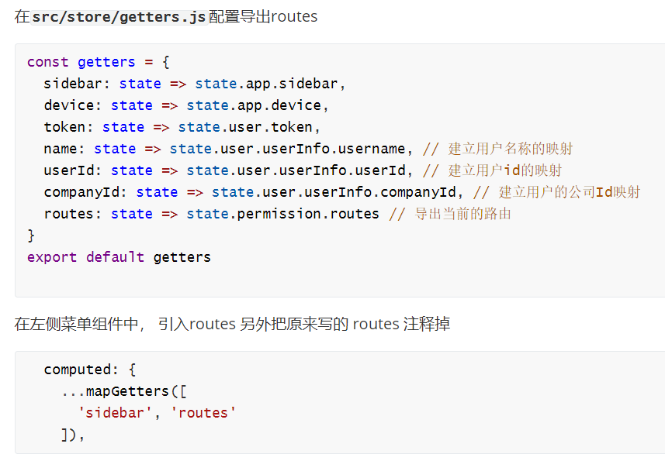
处理菜单显示

Slide 12
登出时，重置路由权限和 404问题
二
上一小节，我们看似完成了访问权限的功能，实则不然，因为当我们登出操作之后，虽然看不到菜单，但是用户实际上可以访问页面，直接在地址栏输入地址就能访问

Slide 13
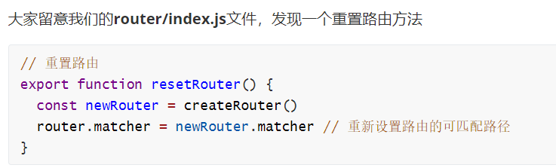
重置路由权限

Slide 14
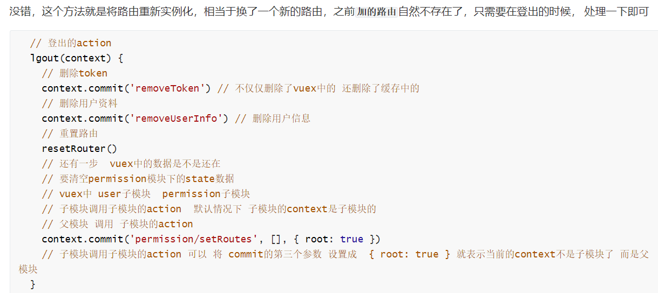

Slide 15
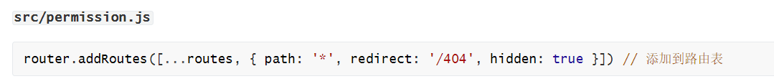
页面刷新 404
这是因为 * 号跳转404的匹配权限放在了静态路由，而动态路由在没有addRoutes之前，找不到对应的地址，就会显示404，所以我们需要将404放置到动态路由的最后

Slide 16
功能权限应用
三
功能权限的受控思路
使用Mixin技术将检查方法注入

Slide 17
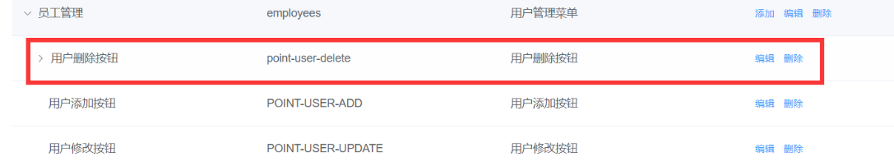
功能权限的受控思路
我们要做的就是看看用户，是否拥有point-user-delete这个point，有就可以让删除能用，没有就隐藏或者禁用

Slide 18
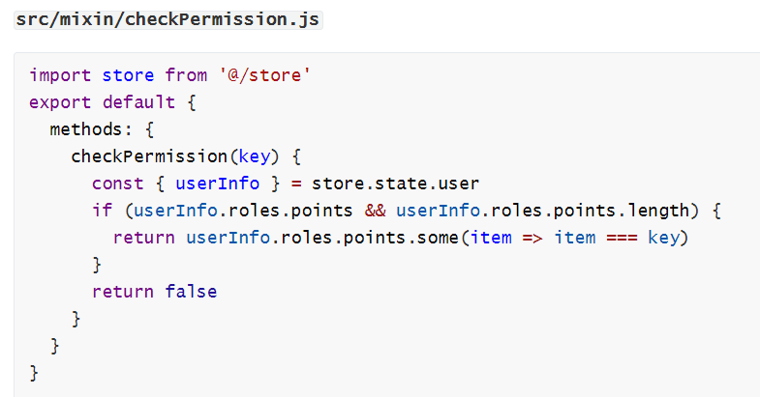
使用Mixin技术将检查方法注入

Slide 19
